Slide 1

非洲動物讚讚讚
資料整理：嘔葉~

Slide 2

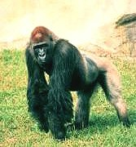
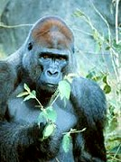
金剛猩猩
金剛猩猩棲息於熱帶雨林
雜食性，以素食為主
善於爬樹，但是不會游泳

Slide 3

資料來源
http://newweb.zoo.gov.tw/Pager/Show/ZooData_Index_Show.aspx?Animal_ID=60

